Slide 1



Slide 2
Һаумыһығыҙ!

Slide 3
Тай-тай-тай- эштән ҡайтты атай,
Сәй-сәй-сәй – ҡаршы алды әсәй,
Тай-тай-тай – беҙҙең менән олатай,
Сәй-сәй-сәй – сәй өлгөрттө өләсәй.

Slide 4
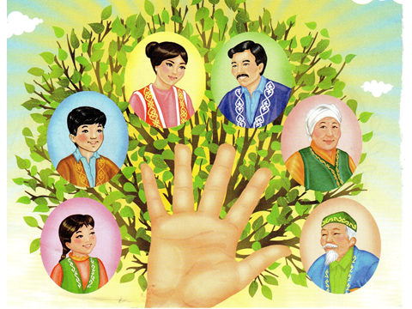
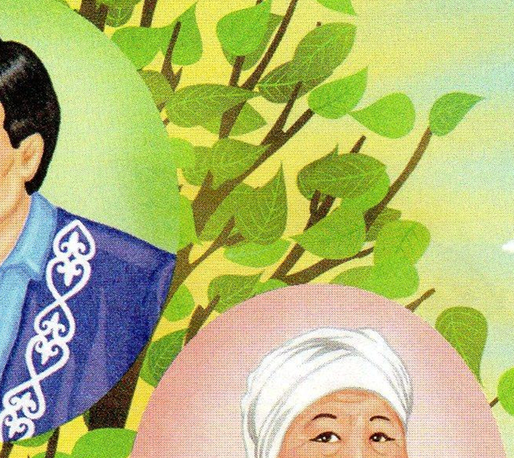
Мин

Slide 5
31 ғинуар.
Мин һәм минең ғаиләм.

Slide 6
Мин

Slide 7


Slide 8

Еңеү!

Slide 9
Һүҙлек
дуҫ – друг
дуҫтарым - друзья
татыу – дружно
тәмле – вкусно
тәмләп – со вкусом
менән – с (предлог)
энекәш, ҡусты – братишка

Slide 10
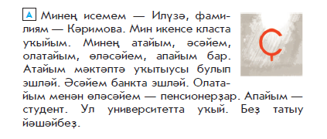
Уҡыу ҡулланмаһы
30-сы бит

Slide 11
Ял минуты
Атай-бармаҡ, атай-бармаҡ, һин ҡайҙа?
Мин бында, мин бында, хәлдәрең нисек?

Slide 12

.........-бармаҡ, .........-бармаҡ, һин ҡайҙа?
Мин бында, мин бында, хәлдәрең нисек?

Slide 13
31 ғинуар.
Мин һәм минең ғаиләм.
Ө Ө Ө Ө
ө ө ө ө ө
Өлфәт
өләсәй
О О О О
о о о о о
Оксана
олатай

Slide 15

Әсәй аш бешерә.

Slide 16
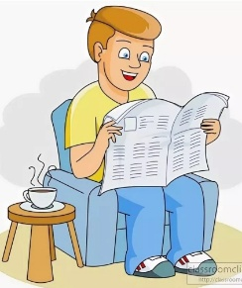
уҡый.
гәзит

Slide 17
гәзит
уҡый.

Slide 18
31 ғинуар.
Мин һәм минең ғаиләм.

Slide 19
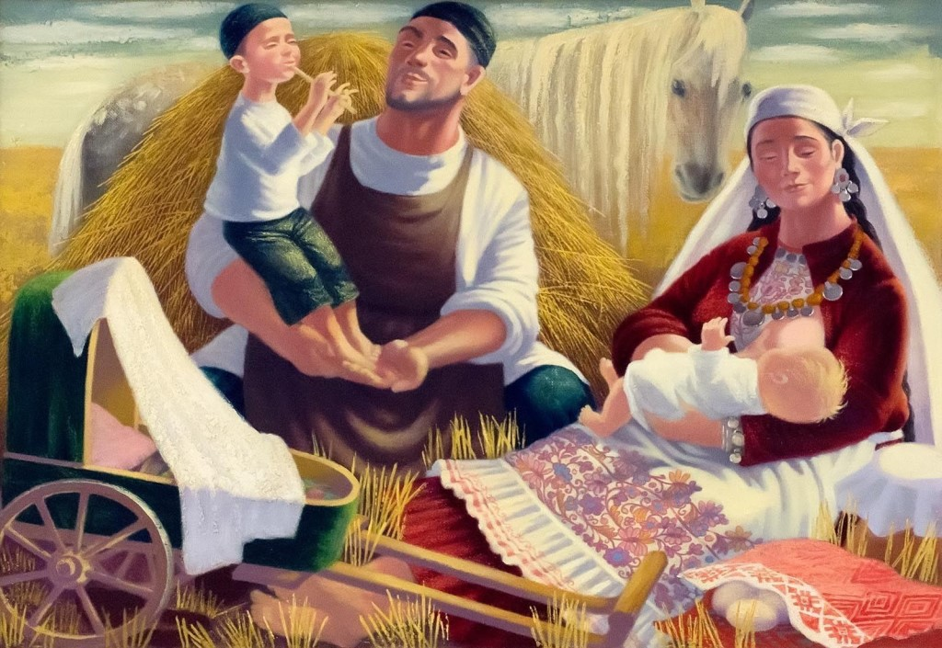
Татыу ғаилә - ил күрке.

Slide 20
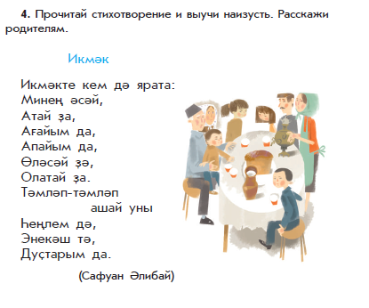

Slide 21

Икмәк аша атлама.
Икмәктең валсығын да ергә ташлама.

Slide 22
Өйгә эш
1. 21-се бит 2-се күнегеү (эш дәфтәре)
2. Ғаилә тураһында 2 мәҡәл табып дәфтәргә яҙырға.
3. Сафуан Әлибайҙың «Икмәк» шиғырын ятларға.

Slide 23
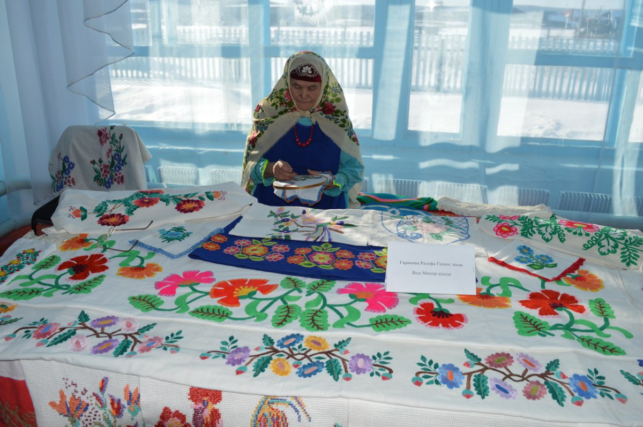

Slide 24
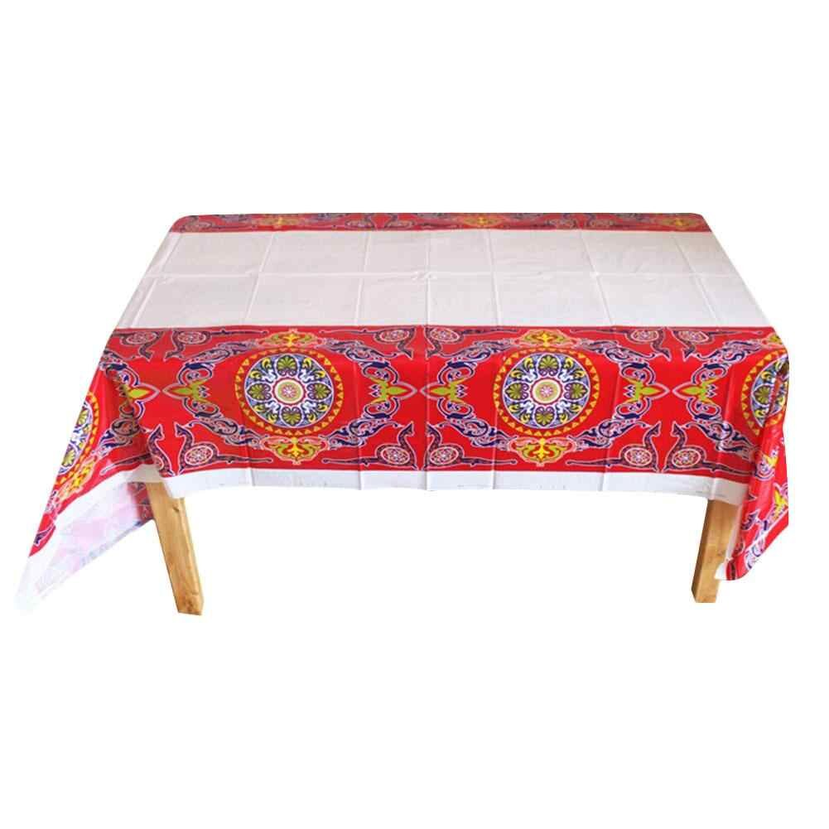

Slide 25

Һау булығыҙ!
Уңышлы көн һеҙгә!

